Slide 1
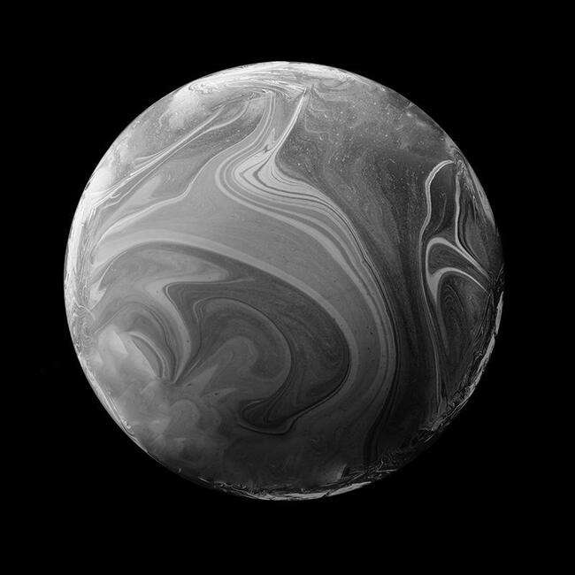
Design Generativo & Otimização
Fase M1 – Estratégias computacionais em modelação 3D
António Ferreira - 107863
Magner Gusse - 110180
Vasco Carreira - 109439

Slide 2

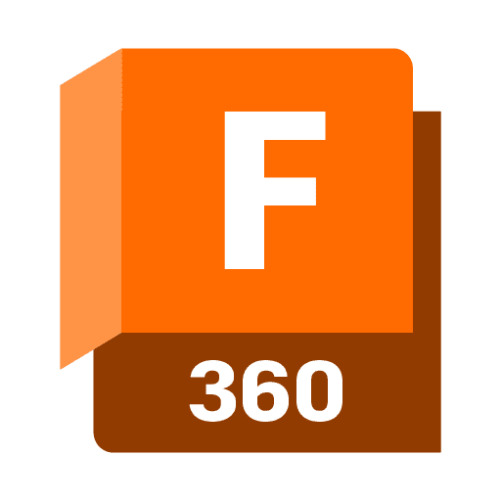

Conteúdos
1
SolidWorks - Macro
2
Fusion – Generative Design
3
Beegraphy
4
Considerações Finais

Slide 3
1
Macro / Design Tables

Slide 4
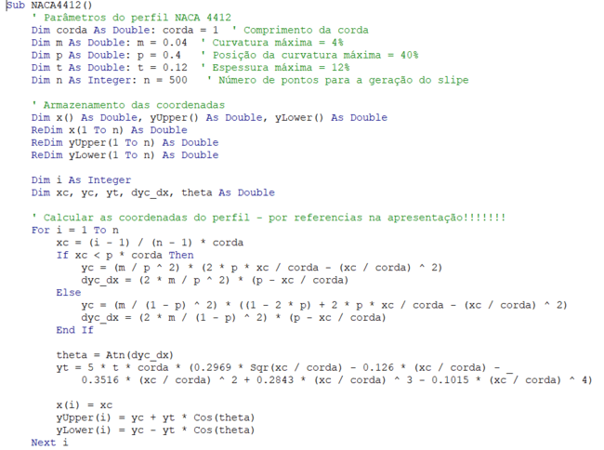
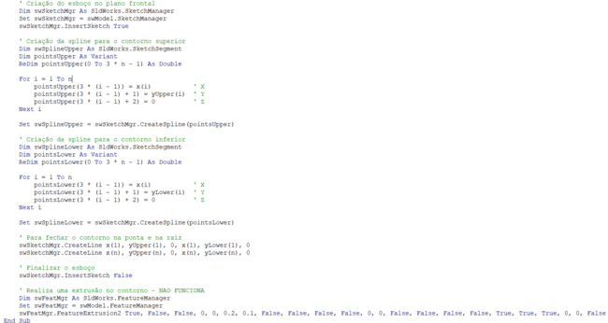
Script SolidWorks
Número de pontos
Comprimento da corda
Geração do perfil NACA4412
Variáveis

Slide 5
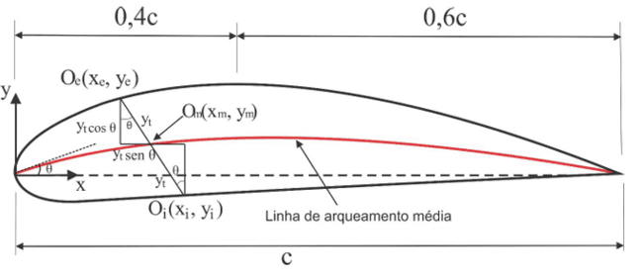
Script SolidWorks
Número de pontos
Comprimento da corda
Geração do perfil NACA4412
Variáveis
[1] Alves Da Silva, R. Sabino Donini, M., (2014). ESCOAMENTO SOBRE O PERFIL AERODINÂMICO NACA 4412.
[2] Heffley, D. (2007).Aerodynamic Characteristics Aerodynamic Characteristics of a NACA 4412 Airfoil of a NACA 4412 Airfoil. (2007).

Slide 6
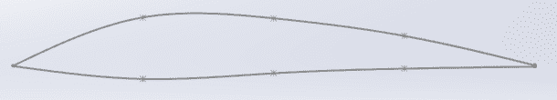
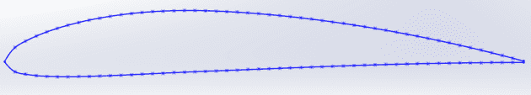
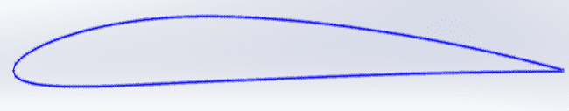
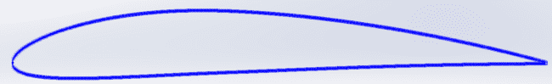
Script SolidWorks
Geração do perfil NACA4412 - Resultados
5 pontos
50 pontos
200 pontos
500 pontos

Slide 7
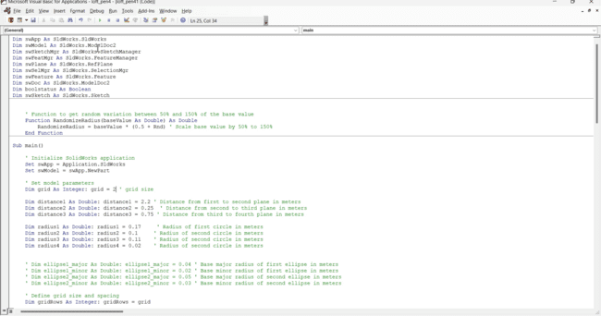
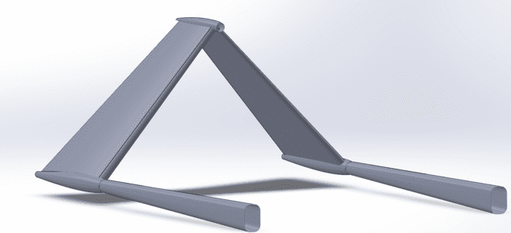
Script SolidWorks
Geração de Estruturas de Estabilização
Variáveis
Distâncias entre planos
Raios das circunferências

Slide 8
2
Fusion – Generative Design

Slide 9
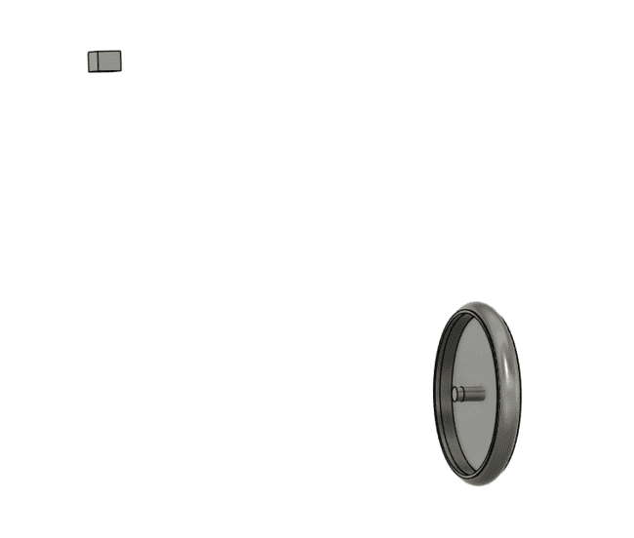
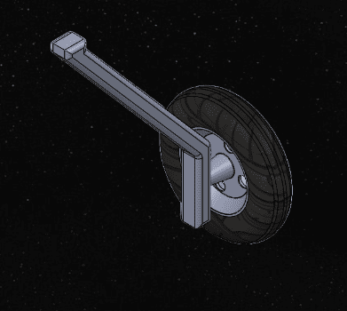
Fusion – Generative Design

Slide 10
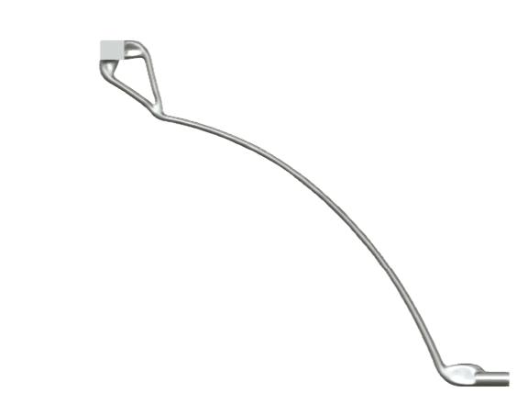
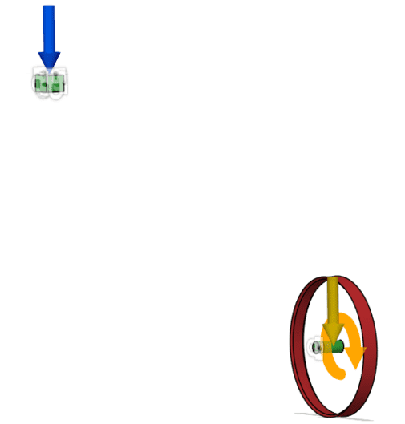
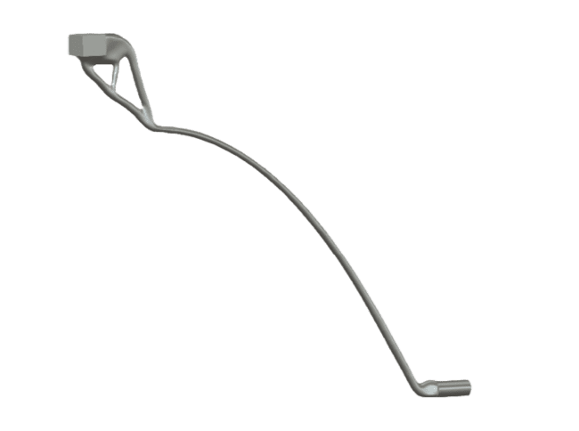
Fusion – Generative Design

Slide 11
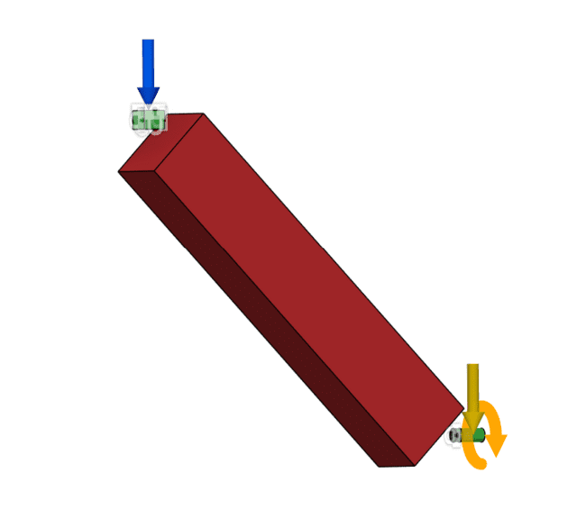
Fusion – Generative Design

Slide 12
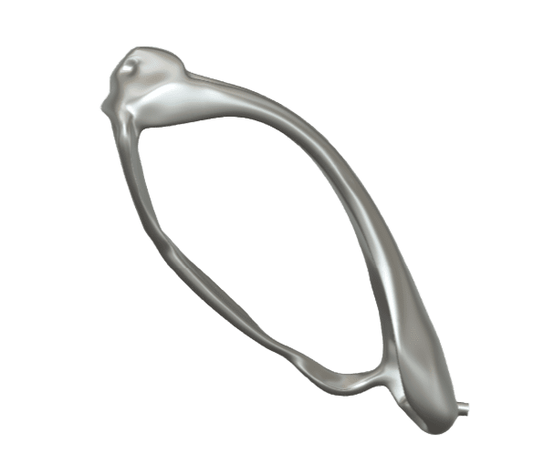
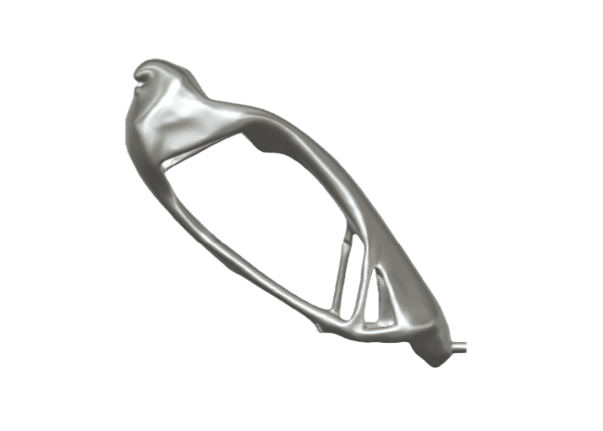
Fusion – Generative Design

Slide 13
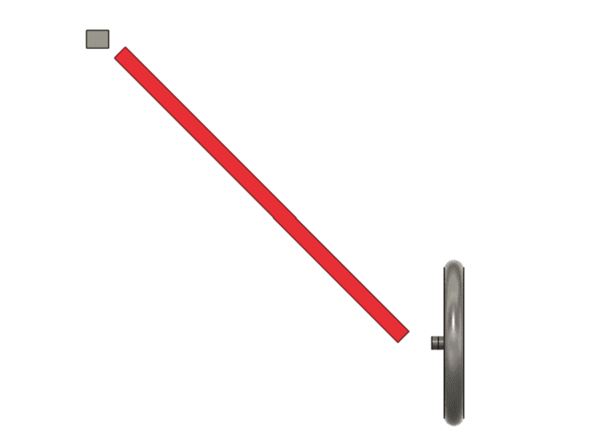
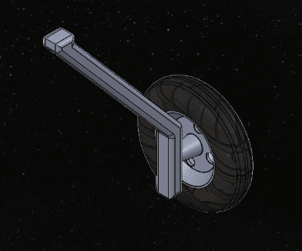
Fusion – Modelação Automatizada

Slide 14
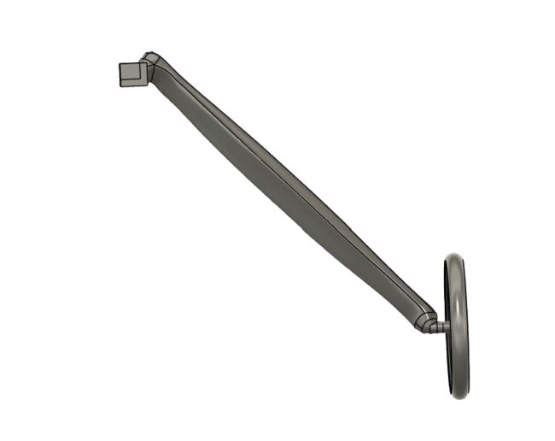
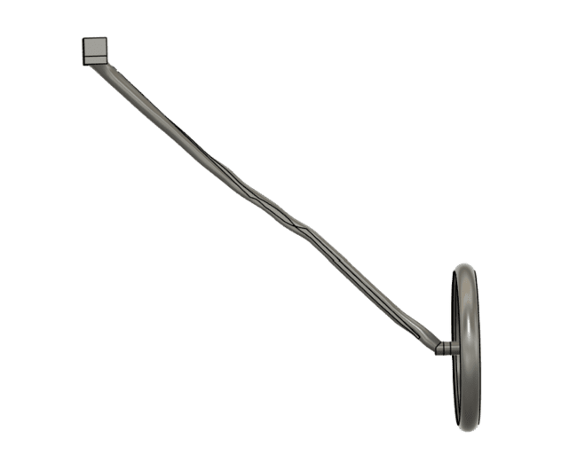
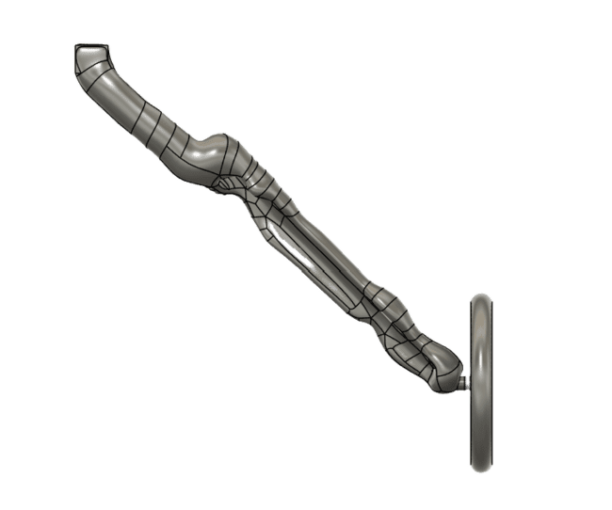
Fusion – Modelação Automatizada

Slide 15
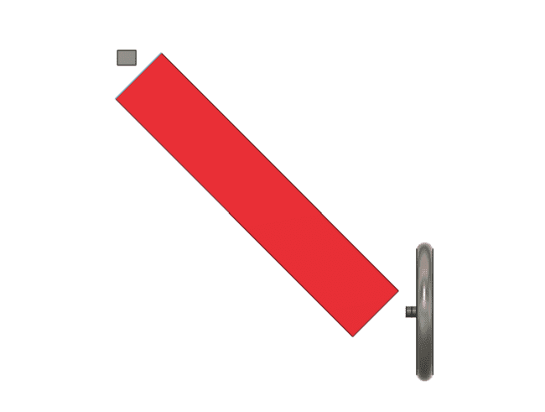
Fusion – Modelação Automatizada

Slide 16
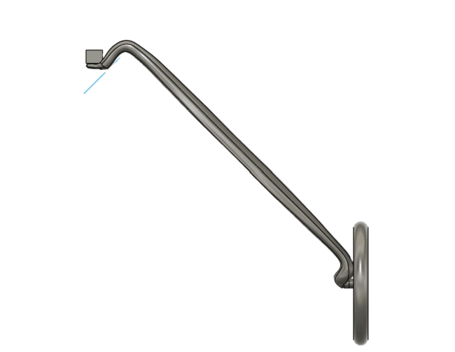
Fusion – Modelação Automatizada

Slide 17
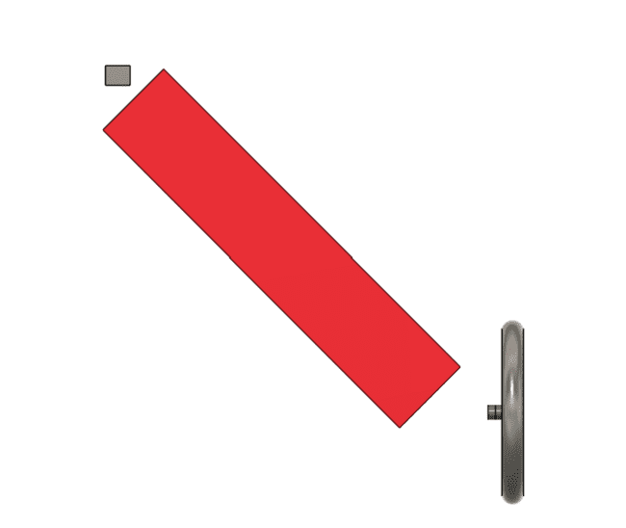
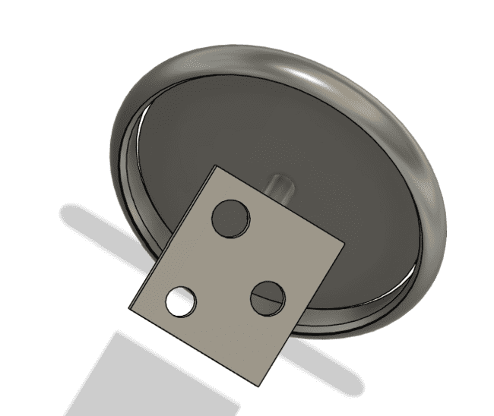
Fusion – Modelação Automatizada

Slide 18
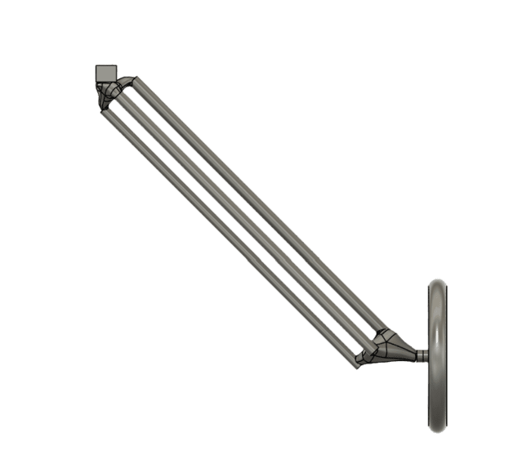
Fusion – Modelação Automatizada

Slide 19
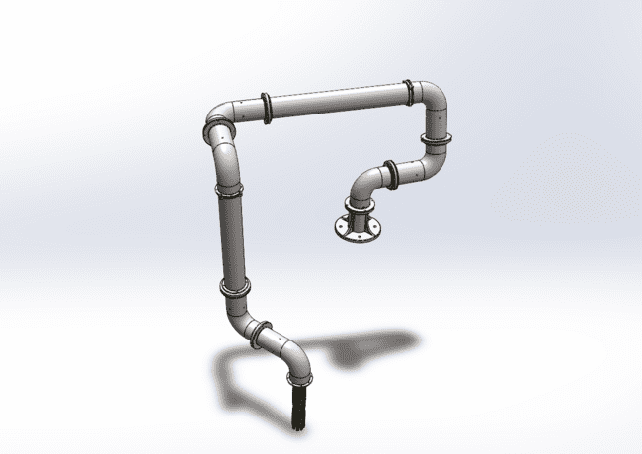
Fusion – Modelação Automatizada
Braço Robótico
Peça escolhida

Slide 20
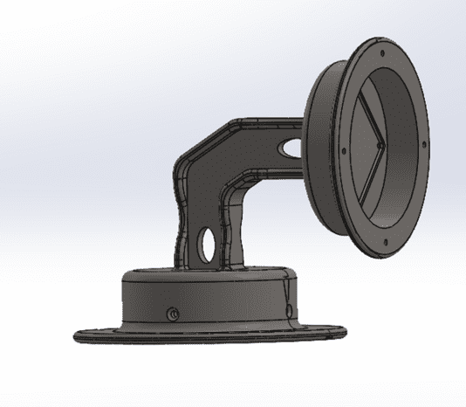
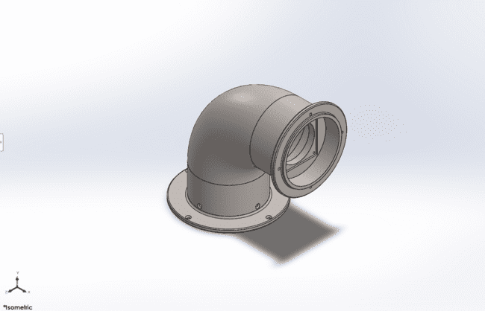
Fusion – Modelação Automatizada
Notes:
1.2kg

Slide 21
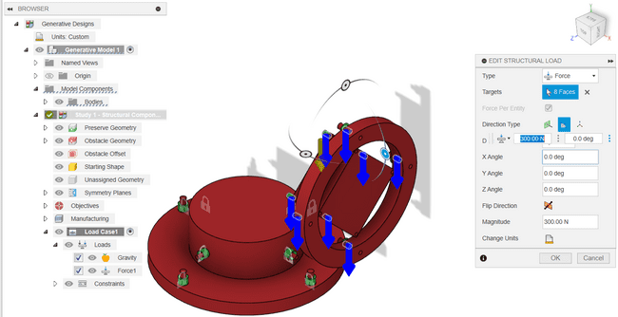
Fusion – Modelação Automatizada
Caso1
Redução de massa
Coef. Segurança: 2
Tecnologias de fabrico:
Maquinagem
Aditiva
Material:
Titanium 6l-4V
Aluminium 6061
AlSi10Mg

Slide 22
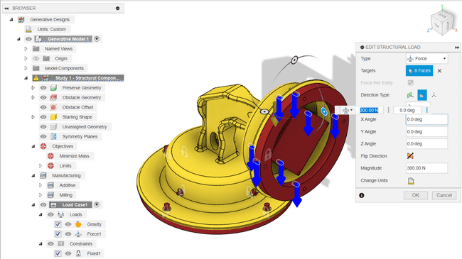
Fusion – Modelação Automatizada
Caso2
Redução de massa
Coef. Segurança: 2
Tecnologias de fabrico:
Maquinagem
Aditiva
Material:
Titanium 6l-4V
Aluminium 6061
AlSi10Mg

Slide 23
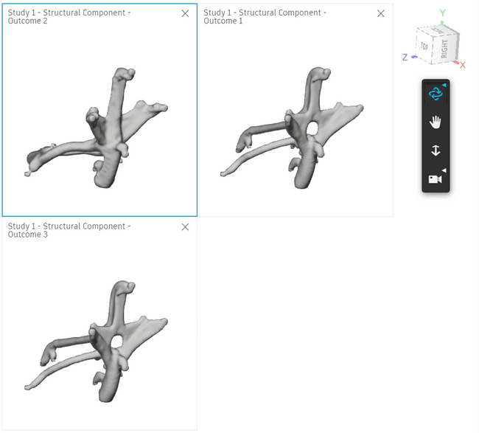
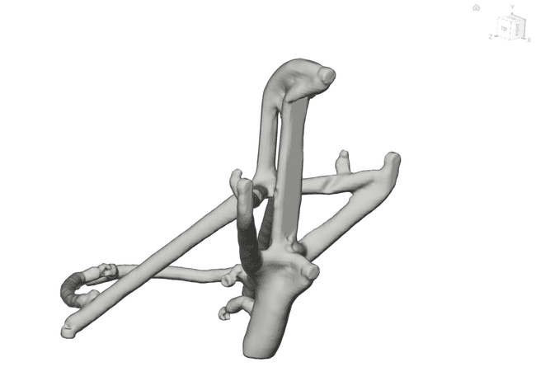
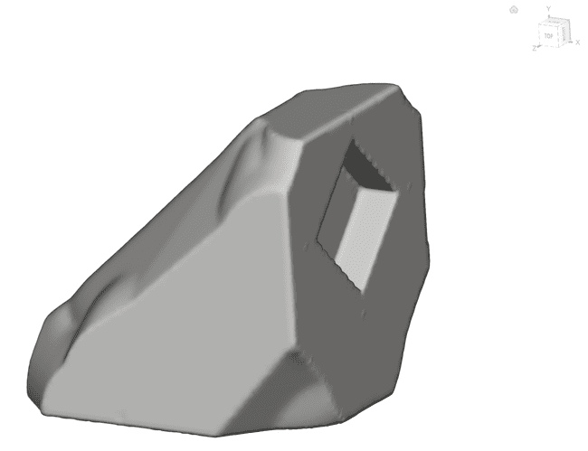
Fusion – Modelação Automatizada
Caso1
Esta semana
Semana Passada
Notes:
Massa 250g
Tensao maxima 33

Slide 24
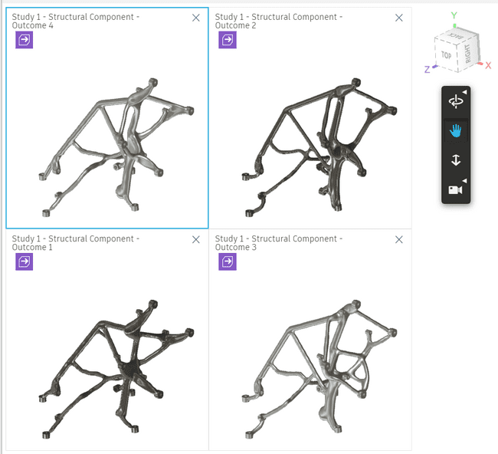
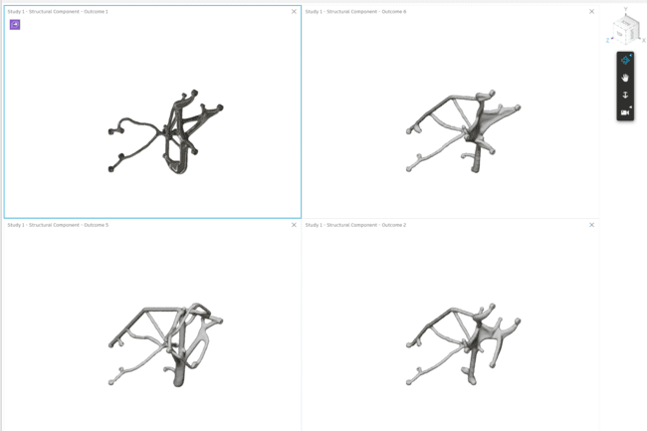
Fusion – Modelação Automatizada
Caso2
Esta semana
Semana Passada
Notes:
Massa. 115 g, redução de 90%
Tensao maxima 152Mpa,

Slide 25
3
Beegraphy

Slide 26
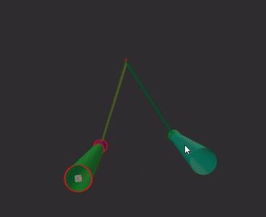
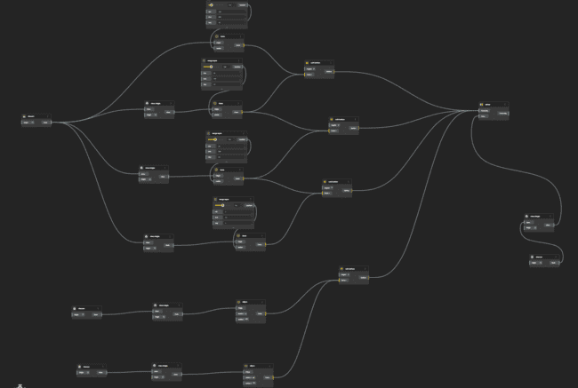
Beegraphy

Slide 27
Próxima Fase: Otimização não-linear em engenharia
Definição do problema
Preparação dos modelos
Simulação e Otimização
Análise crítica

Slide 28
4
Considerações Finais

Slide 29
Questões?

